Slide 1
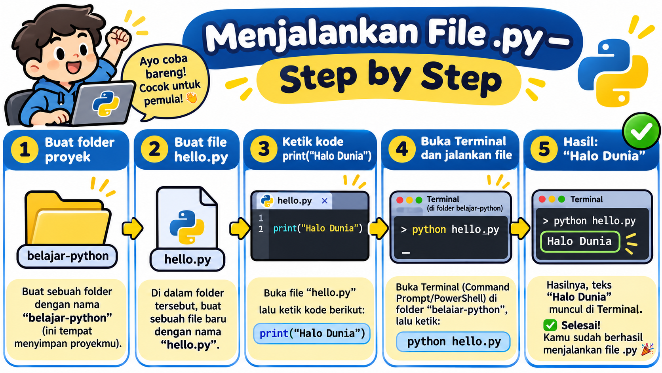
1.6 — Menjalankan File .py
Dari source code yang tersimpan sampai Python menjalankannya sebagai program.

Slide 2
Apa sebenarnya file .py?
File .py adalah berkas teks yang berisi instruksi Python.
1. File biasa
2. Extension .py
3. Belum berjalan sendiri
Secara fisik, file Python hanyalah file teks. Isinya bisa dibuka dan dibaca di editor seperti VS Code.
Akhiran .py memberi tahu kita bahwa file tersebut berisi source code Python. Contoh: hello.py, latihan.py, laporan.py.
File .py tidak otomatis berjalan hanya karena disimpan. Kita perlu meminta Python Interpreter untuk membacanya dan menjalankan instruksinya.
# hello.py
print("Halo Dunia")

Slide 3
Mental model paling sederhana
Bayangkan file .py sebagai resep yang disimpan di kertas.
File .py = resep
Python = koki
Output = hasil masakan
Di dalam hello.py terdapat langkah-langkah yang ingin kita jalankan.
Interpreter membaca isi file, memahami instruksi, lalu melaksanakannya.
Apa pun hasil dari instruksi ditampilkan di terminal atau dipakai program.
hello.py → Python Interpreter → program berjalan → output

Slide 4
Step by step: menjalankan hello.py
Kita mulai dari folder proyek yang sangat sederhana.

Slide 5
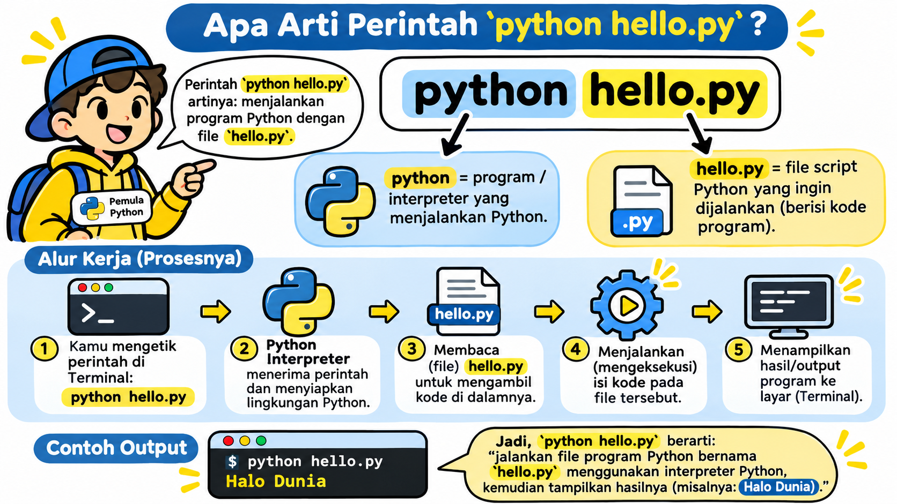
Apa arti perintah python hello.py?
Perintah ini terdiri dari dua bagian penting.

Slide 6
Apa yang dilakukan Python setelah Enter?
Interpreter mengikuti urutan yang sederhana.
1
2
3
4
5
Menerima perintah
Mencari file
Membaca kode
Menjalankan
Menampilkan hasil
→
→
→
→
Terminal mengirim perintah python hello.py ke Python.
Python mencari file hello.py pada folder kerja saat ini.
Isi file dibaca sebagai source code Python.
Instruksi dieksekusi dari atas ke bawah.
Output, jika ada, muncul di terminal.

Slide 7
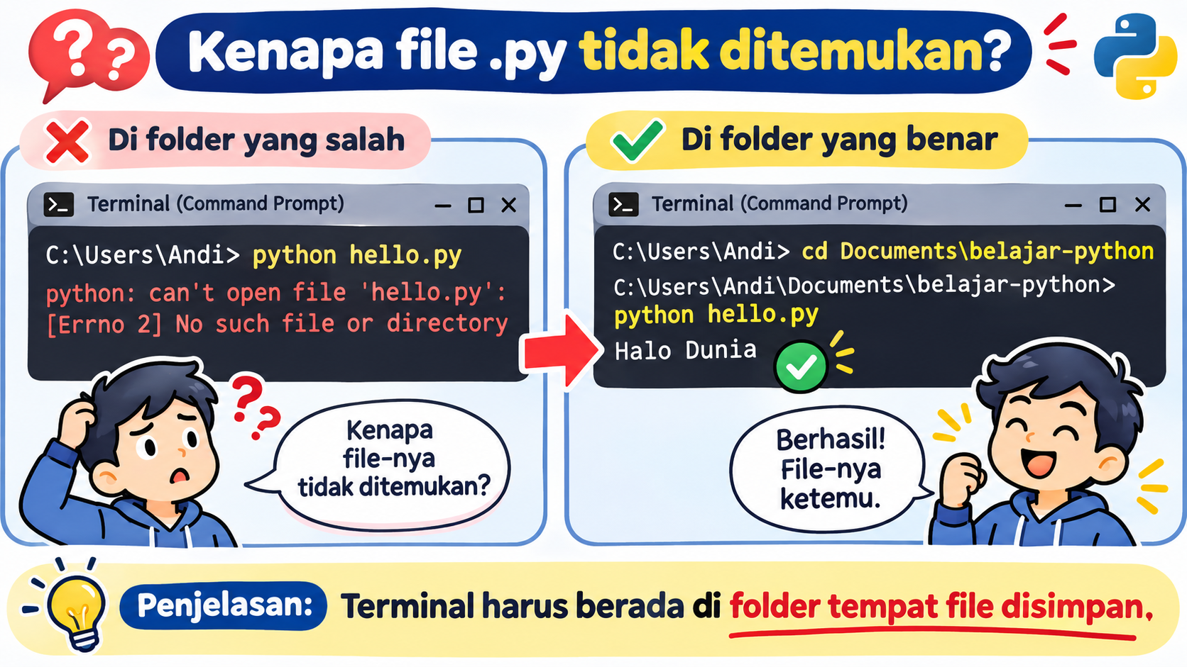
Folder kerja itu sangat penting
Python mencari hello.py dari lokasi terminal saat ini.

Slide 8
Cara memastikan terminal berada di folder yang benar
Ada beberapa cara yang mudah untuk pemula.
Cara A — VS Code
Cara B — cd
Cara C — dir
Buka folder proyek dengan File → Open Folder. Kemudian buka Terminal di VS Code. Biasanya terminal langsung berada di folder proyek tersebut.
Di Command Prompt, gunakan cd untuk berpindah folder. Contoh:
cd Documents\belajar-python
Setelah itu jalankan python hello.py.
Gunakan dir untuk melihat isi folder. Pastikan hello.py terlihat di daftar sebelum menjalankan python hello.py.
C:\Users\Andi> cd Documents\belajar-python
C:\Users\Andi\Documents\belajar-python> dir

Slide 9
Run dari VS Code vs lewat Terminal
Keduanya sama-sama memakai Python Interpreter.
Run Python File
python hello.py
Klik tombol ▶ Run Python File di VS Code. VS Code akan memilih interpreter yang sudah dipilih dan menjalankan file aktif.
Ketik perintah sendiri di Terminal. Cara ini lebih jelas untuk belajar karena kita melihat langsung file mana yang dijalankan.
Untuk pemula, pahami cara terminal terlebih dahulu. Tombol Run hanyalah cara lebih praktis.

Slide 10
Error umum saat menjalankan file .py
Jangan panik. Sebagian besar error awal mudah dijelaskan.
File tidak ditemukan
SyntaxError
Terminal berada di folder yang salah atau nama file berbeda.
Ada kesalahan penulisan di dalam kode, misalnya kurung atau tanda kutip belum lengkap.
python tidak dikenali
Output lama
Python belum tersedia di PATH atau instalasi belum benar.
File mungkin belum disimpan. Tekan Ctrl + S lalu jalankan lagi.

Slide 11
Checklist 1.6 — Sudah bisa menjalankan file .py?
Pastikan semua poin ini sudah bisa dilakukan tanpa melihat contekan.
✓
Membuat folder proyek
✓
Membuka Terminal di folder yang benar
✓
Membuat file hello.py
✓
Menjalankan python hello.py
✓
Menulis print("Halo Dunia")
✓
Membedakan perintah dan output
✓
Menyimpan file dengan Ctrl + S
✓
Memahami error file tidak ditemukan
Setelah ini: 1.7 — Interactive Mode vs Script Mode

